Slide 1

请扫码登记
无线网名称：B3A06， 无线网密码：beihang41

Slide 2


核心专业课
B3I493220
微电子器件实验
彭守仲
北京航空航天大学 集成电路学院
第一馆203办公室 shouzhong.peng@buaa.edu.cn
2020年12月16日
2
2
Notes:
2

Slide 3
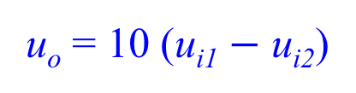
基本运算电路
减法运算电路
积分运算电路
R_{f}
C
u_{i2}
R₂
R₁
-
-
u_{i}
u_{i1}
+
u_{o}
+
u_{o}
R₁
R’
R₂
调换电阻和电容
差分放大电路
微分运算电路
u_{o} = 10 (u_{i1} $−$ u_{i2})

Slide 4
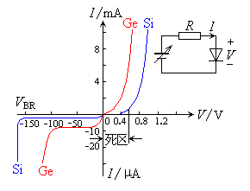
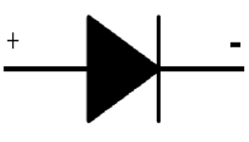
指数运算和对数运算电路

Slide 5
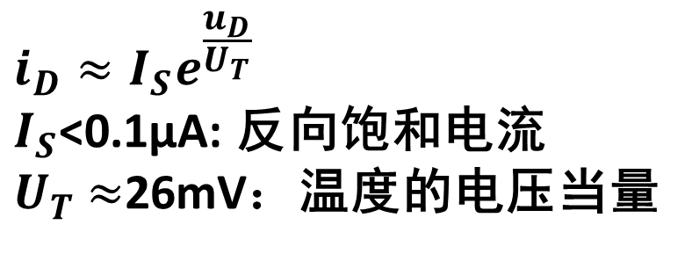
指数运算和对数运算电路
二极管的直流特性
$$i_{D}≈I_{S}e^{\frac{u_{D}}{U_{T}}}$$
$I_{S}$<0.1μA: 反向饱和电流
$U_{T}$ $≈$26mV：温度的电压当量
PN节伏安特性曲线图
A
V

Slide 6
指数运算和对数运算电路
指数运算电路
对数运算电路
i_{D}
R
i_{D}
R
i_{R}
-
-
u_{i}
u_{i}
i_{R}
+
u_{o}
+
u_{o}
R’
R’
难点：选择合适的电阻及输入电压

Slide 7
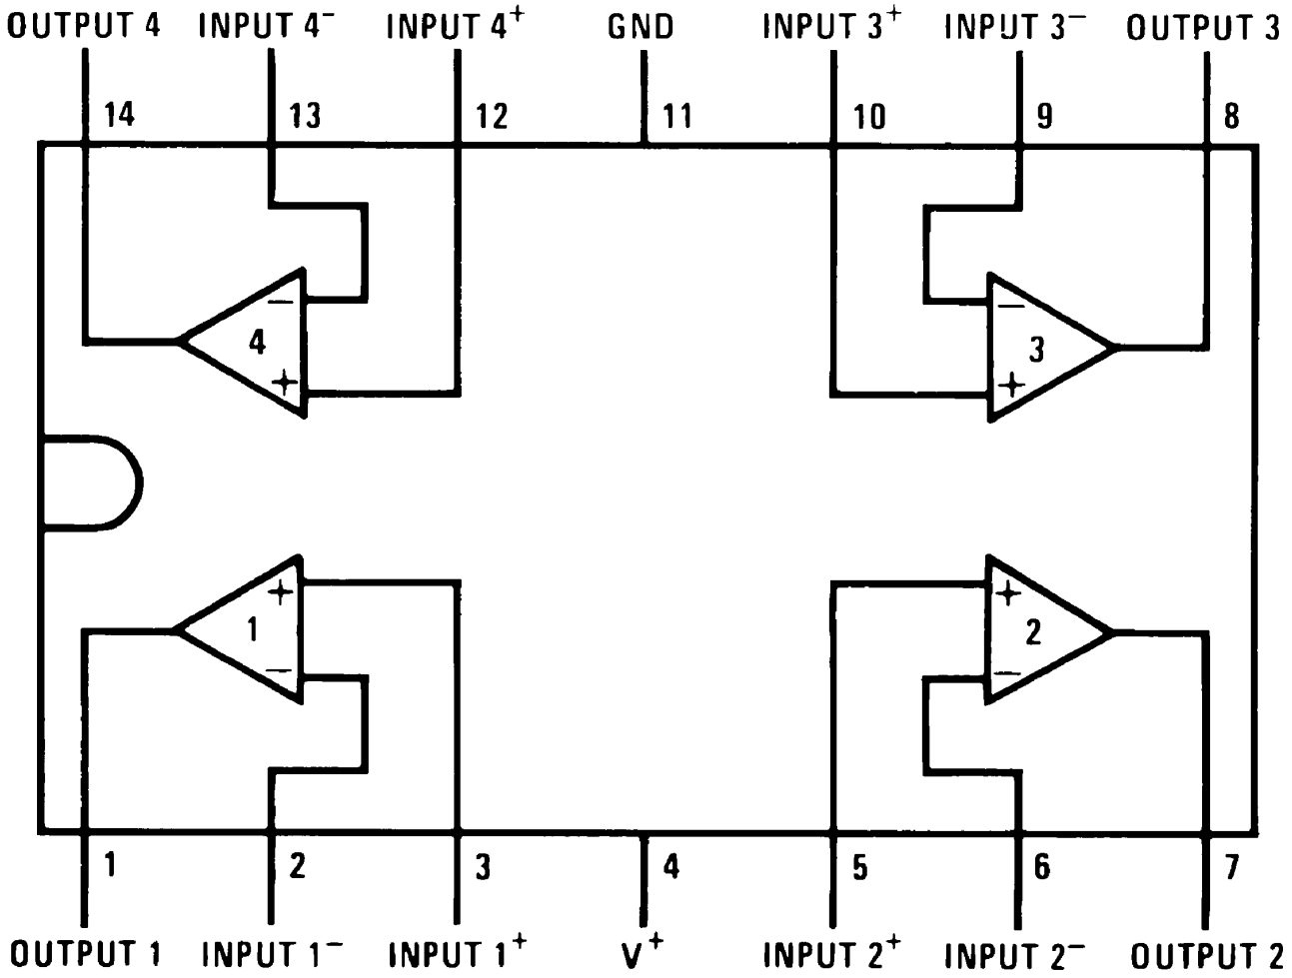
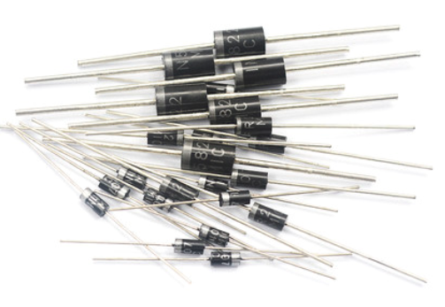
步骤1:设计基本运算电路
设计基本运算电路
利用集成运放设计电路：
①指数运算电路
②对数运算电路
并推导出输出电压与输入电压的关系
（课堂测试）
LM324N
i_{D}
R
i_{D}
i_{R}
R
-
-
u_{i}
u_{i}
+
u_{o}
i_{R}
+
u_{o}
二极管
R’
R’

Slide 8
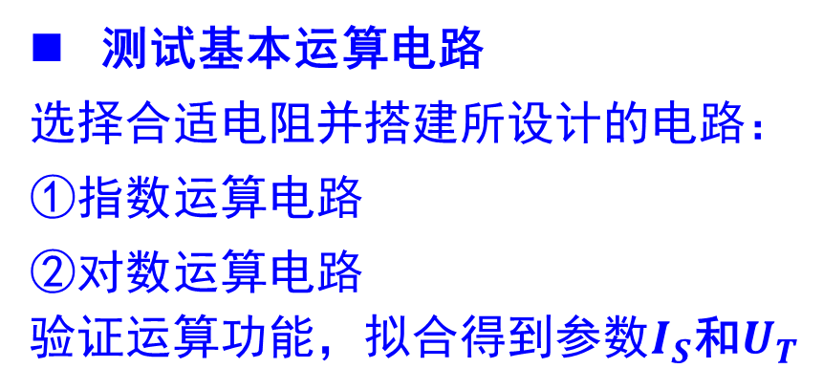
步骤2:测量基本运算电路
测试基本运算电路
选择合适电阻并搭建所设计的电路：
①指数运算电路
②对数运算电路
验证运算功能，拟合得到参数$I_{S}$和$U_{T}$
LM324N
课堂检查：
用两个运放来搭建这两个电路
同时检查两个电路
i_{D}
R
i_{D}
i_{R}
R
-
-
u_{i}
u_{i}
+
u_{o}
i_{R}
+
u_{o}
二极管
R’
R’

Slide 9
课后思考
课后思考
任意波形发生器的内阻与微分电路中的电容组成一个什么样的滤波器？截止频率是多大？
方波信号经过低通滤波后得到什么样的波形？为什么？
输入电压在什么范围内时指数运算和对数运算电路能够正常工作？

Slide 10
步骤1:设计基本运算电路
设计基本运算电路
利用集成运放设计电路：
①指数运算电路
②对数运算电路
并推导出输出电压与输入电压的关系
（课堂测试）
LM324N
i_{D}
R
i_{D}
i_{R}
R
-
-
u_{i}
u_{i}
+
u_{o}
i_{R}
+
u_{o}
二极管
R’
R’

Slide 11
步骤2:测量基本运算电路
测试基本运算电路
选择合适电阻并搭建所设计的电路：
①指数运算电路
②对数运算电路
验证运算功能，拟合得到参数$I_{S}$和$U_{T}$
LM324N
课堂检查：
用两个运放来搭建这两个电路
同时检查两个电路
i_{D}
R
i_{D}
i_{R}
R
-
-
u_{i}
u_{i}
+
u_{o}
i_{R}
+
u_{o}
二极管
R’
R’

Slide 12
谢谢！

